Slide 1
Русская архитектура
XIII – XVIIвв.

Slide 2
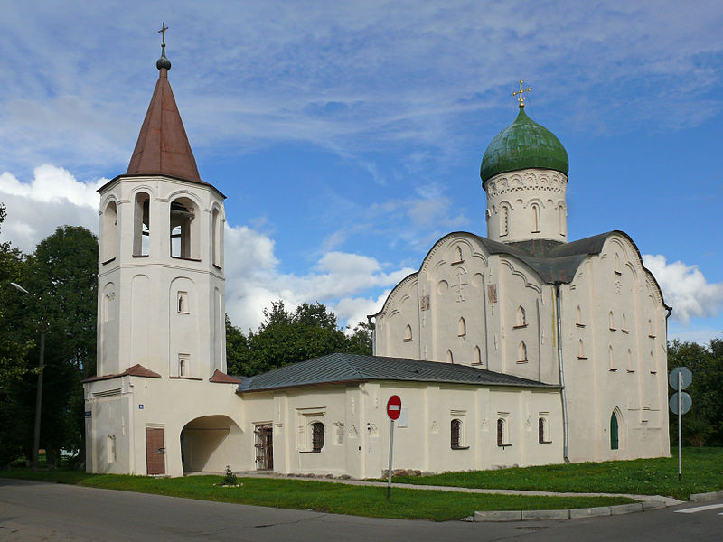
Архитектура Новгорода церковь Фёдора Стратилата на Ручью
1360 -1361г.

Slide 3
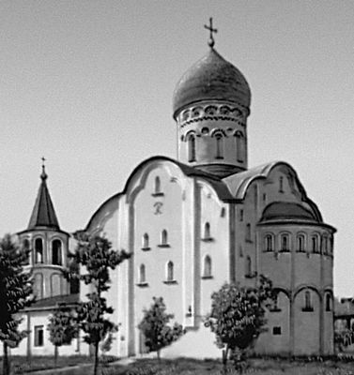
Церковь Фёдора Стратилата на Ручью

Slide 4
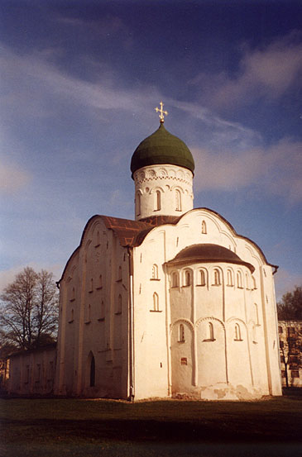

Slide 5
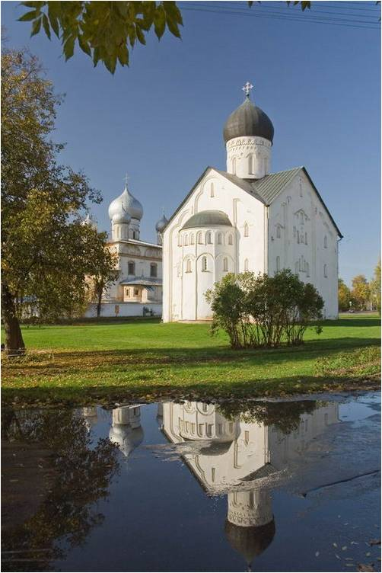
Церковь Спаса Преображения на Ильине улице 1374г.

Slide 6
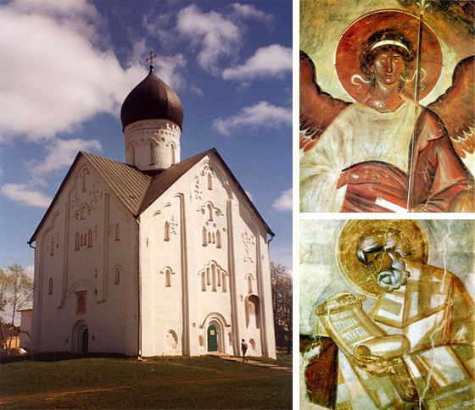
Фресковая живопись Фиофана Грека

Slide 7
Ахитектура
Московского кремля
XIII –XVвв.

Slide 8
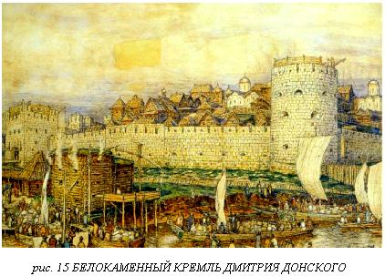

Slide 9
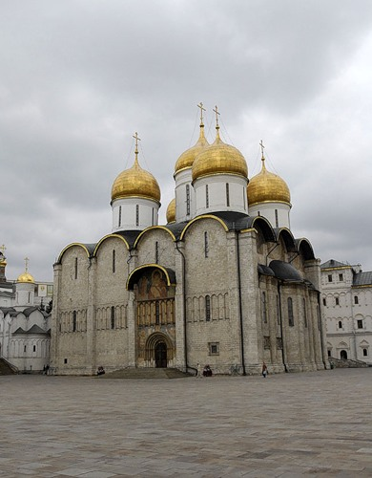
Успенский собор 1475—1479г.

Slide 10
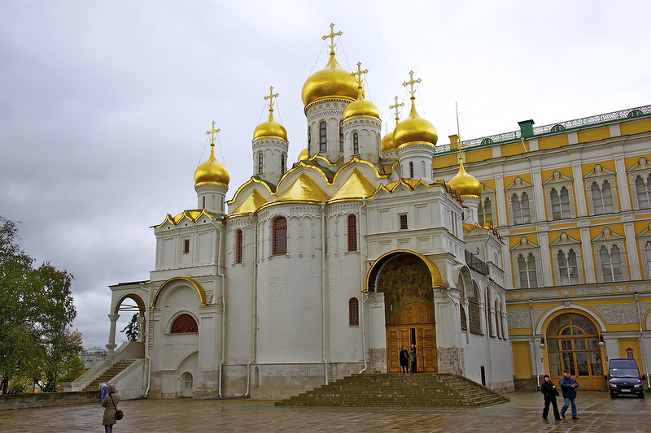
Благовещенский собор 1489 г.

Slide 11
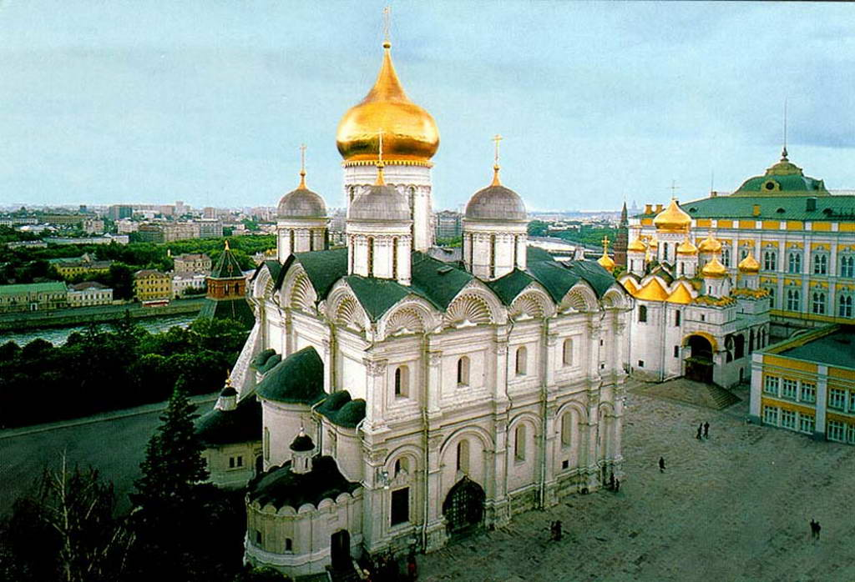
Архангельский собор 1333 г.

Slide 12
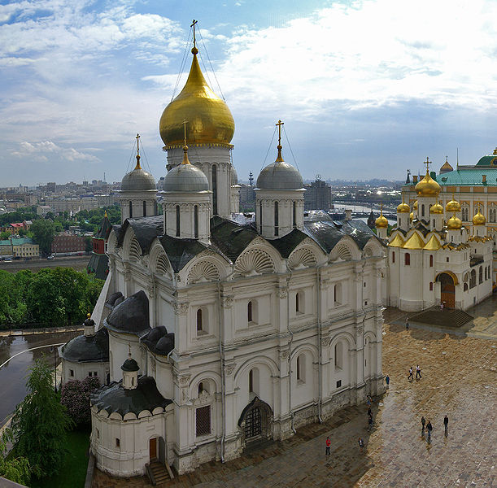
Собор святого Архистратига Михаила

Slide 13
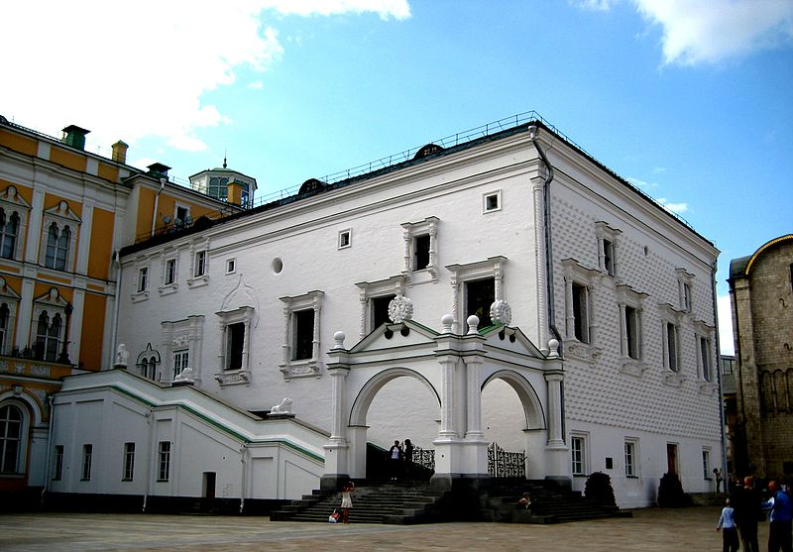
Грановитая палата
1487 — 1491

Slide 14
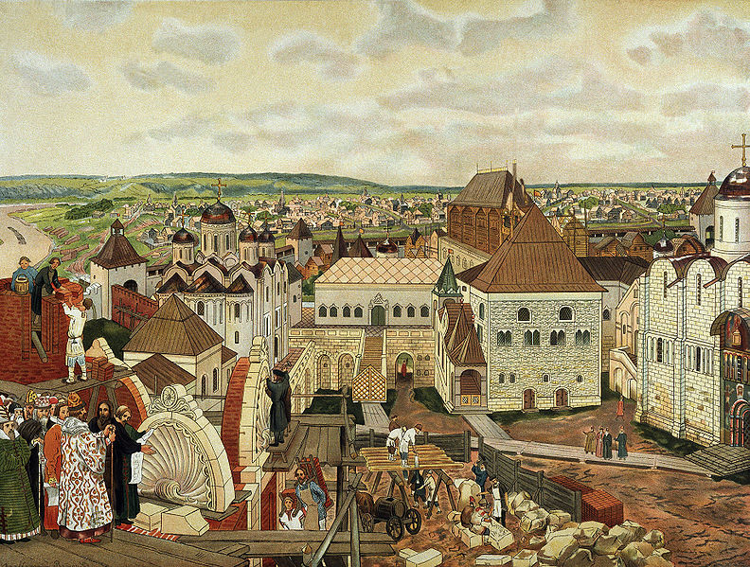

Slide 15
Архитектурные ансамбли
XVIв.

Slide 16
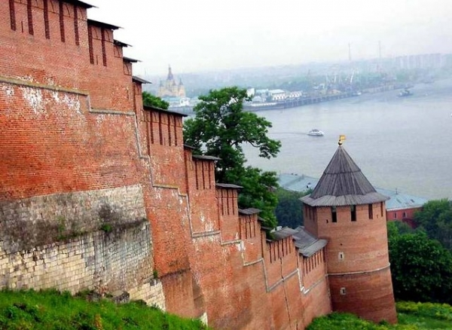
Кремль в Нижнем Новгороде
1508—1515гг.

Slide 17
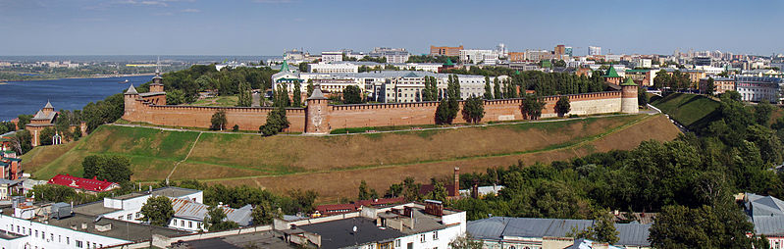
Кремль в Нижнем Новгороде
1508—1515

Slide 18
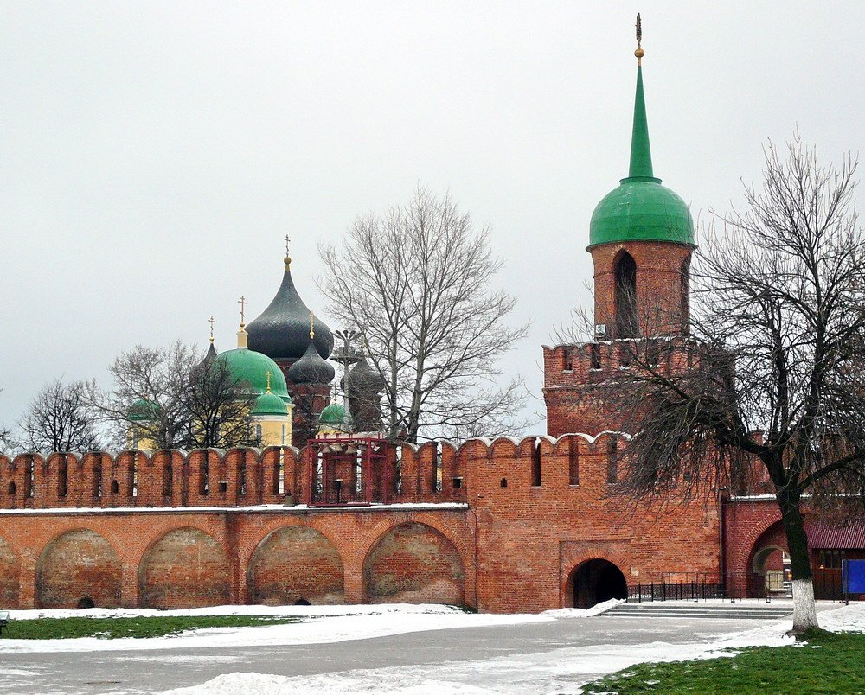
Кремль в Туле
1514—1520

Slide 19
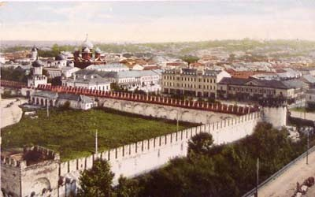
Кремль в Туле
1514—1520

Slide 20
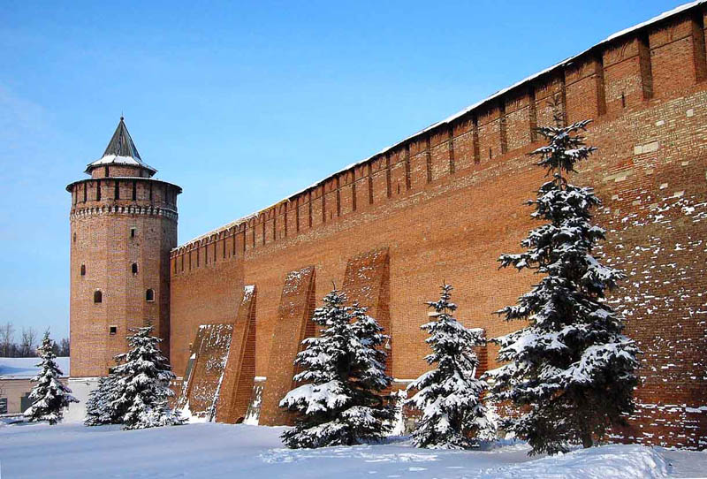
Кремль в Коломне
1525-1531

Slide 21
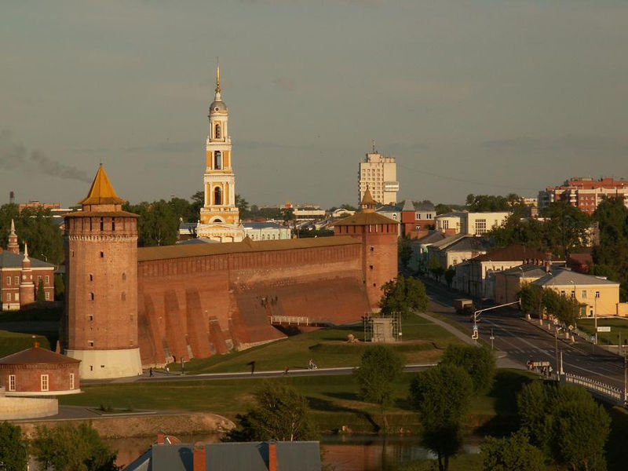
Кремль в Коломне
1525-1531

Slide 22
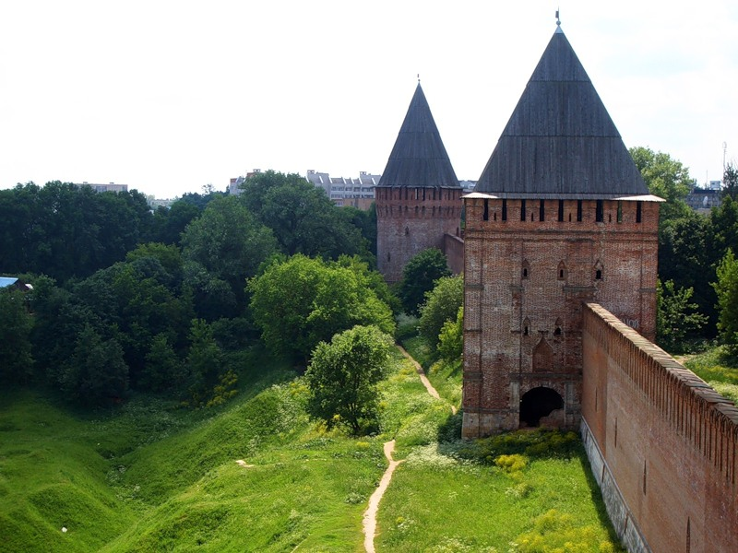
Кремль в Смоленске
1595-1602, XVI век

Slide 23
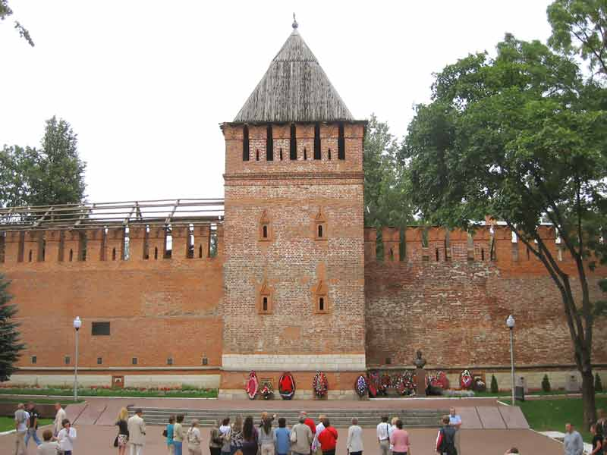
Кремль в Смоленске
1595-1602, XVI век

Slide 24
В русской архитектуре 16 века произошел небывалый подъем. Объединение русских земель, стабилизация государственной власти, которая привела к массовому строительству по всей территории России городов и крепостей.

